Slide 1
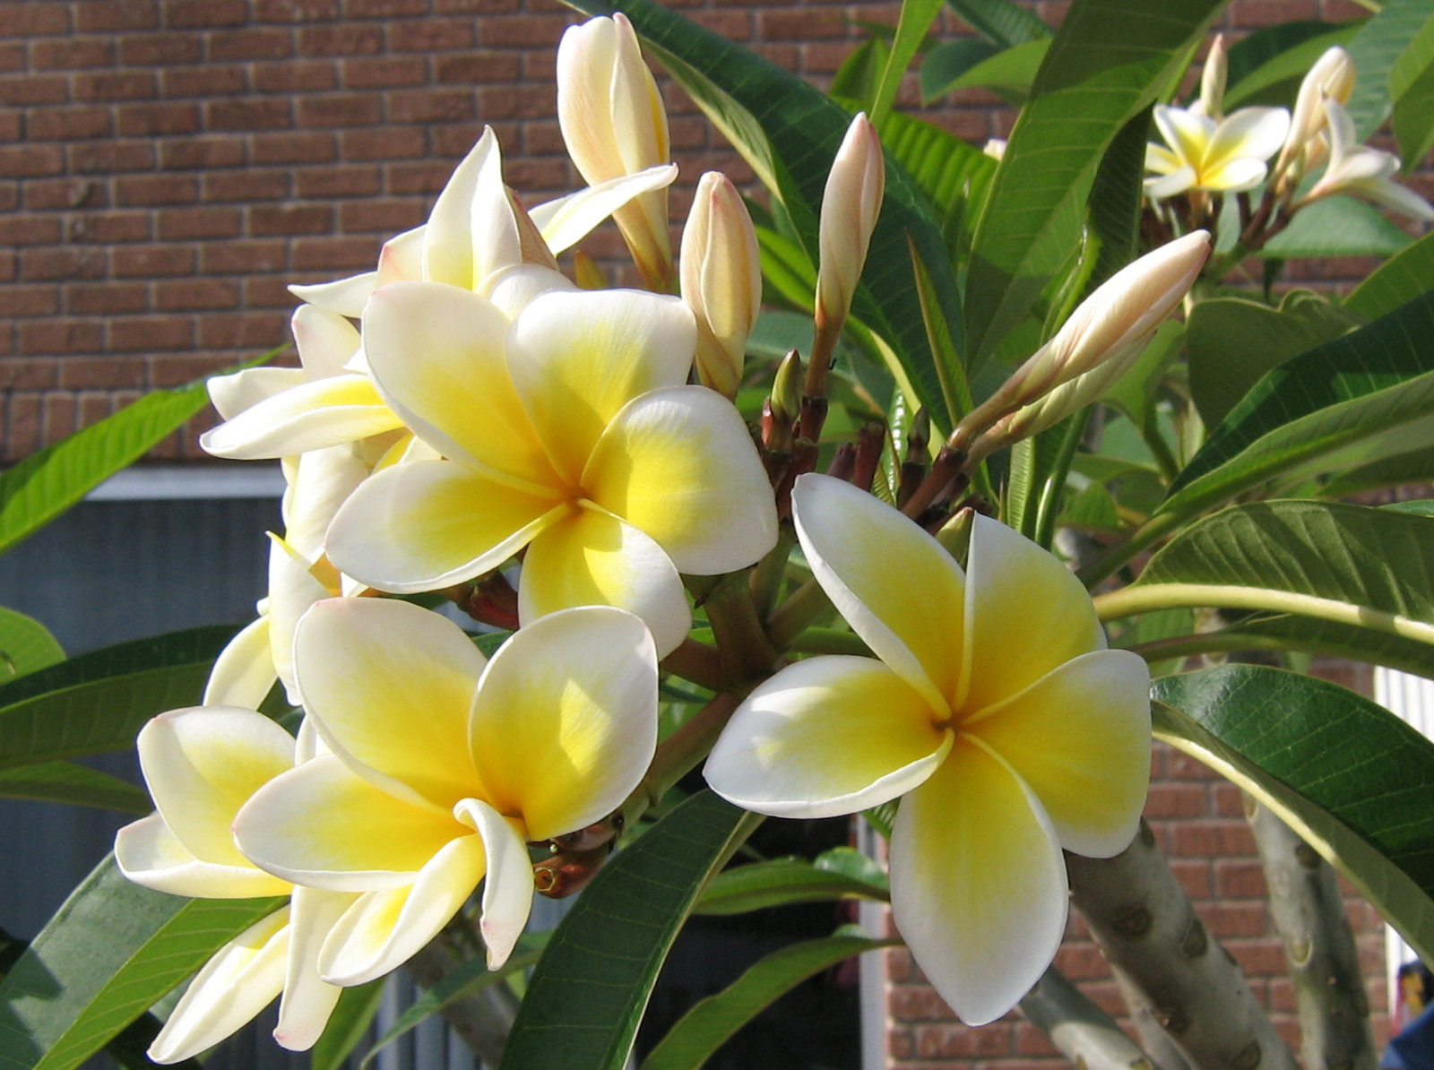
সবাইকে
মোঃ আব্দুল মাজেদ
প্রভাষক,পদার্থ বিদ্যা,
আনরমারি ডিগ্রি কলেজ
কিশরগঞ্জ ,নিলফামারি
মোবাঃ০১৭১৪৯১০৩৪৮
ই-মেইলঃmamajed77@gmail .com

Slide 2
পদার্থবিজ্ঞান প্রথম পত্র
একাদশ শ্রেণি
সময়ঃ ৪৫ মিনিট

Slide 3
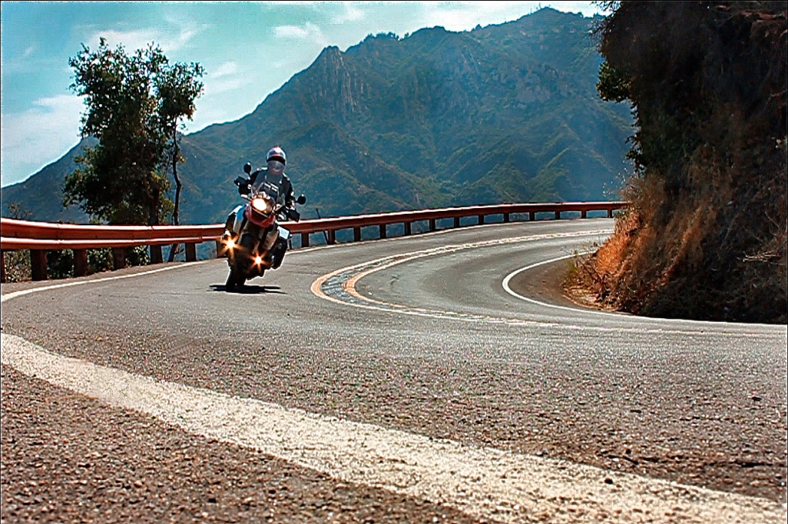
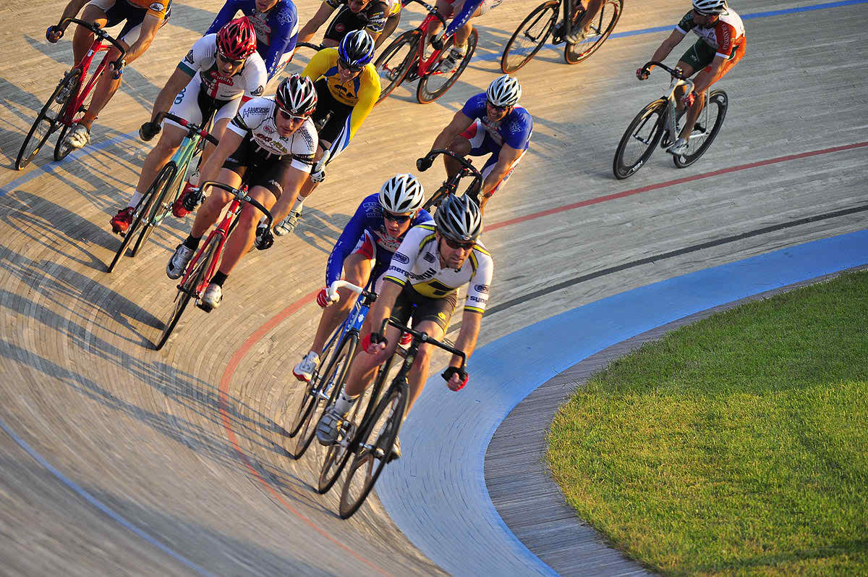
এসো কিছু ছবি দেখি...।
চিত্রঃরাস্তার বাঁকে মটর সাইকেল বা বাইসাইকেল আরোহী হেলে যায়।
কেন ?
চিত্রঃ২-বাঁকের বাহিরের দিক ভিতরের দিক অপেক্ষা ঢালু

Slide 4
এসো একটি ভিডিও দেখি

Slide 5
রাস্তার ব্যাংকিং কোন ও রাস্তার বাঁকে যানবাহন
অধ্যায়-৪ ( নিউটনিয়ান বলবিদ্যা)
বইঃ প্রফেসর এ টি এম শামসুর রহমান সেলু
পৃষ্ঠাঃ ১৬০-১৬২।

Slide 6
শিখনফল
এ পাঠ শেষে শিক্ষার্থীরা...
রাস্তার ব্যাংকিং কী তা বলতে পারবে..
রাস্তার বাঁকে বাইসাইকেল বা মটরসাইকেল আরোহীকে হেলে পড়তে দেখা যায় কেন তা ব্যাখ্যা করতে পারবে..
নির্দিষ্ট ব্যাসার্ধের এবং নির্দিষ্ট ব্যাংকিং কোণ বিশিষ্ট রাস্তা নিরাপদে পার হতে হলে কত বেগে গাড়ী চালাতে হবে অথবা নির্দিষ্ট ব্যাসার্ধের বাঁক বিশিষ্ট রাস্তা নির্দিষ্ট বেগে নিরাপদে পার হতে ঐ রাস্তার ব্যাংকিং কোন কত হতে হবে তা বিশ্লেষণ করতে পারবে।

Slide 7
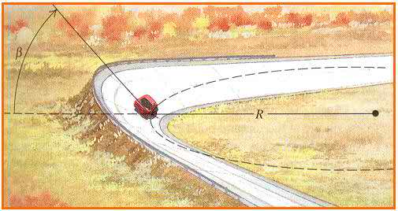
চিত্রঃ রাস্তার ব্যাংকিং
রাস্তার বাঁকে যানবাহন নিরাপদে পার হবার জন্য বাঁকের ভিতরের দিকে একটু ঢালু করে রাস্তার বাঁকগুলো তৈরি করা হয়। একে রাস্তার ব্যাংকিং বলে

Slide 8
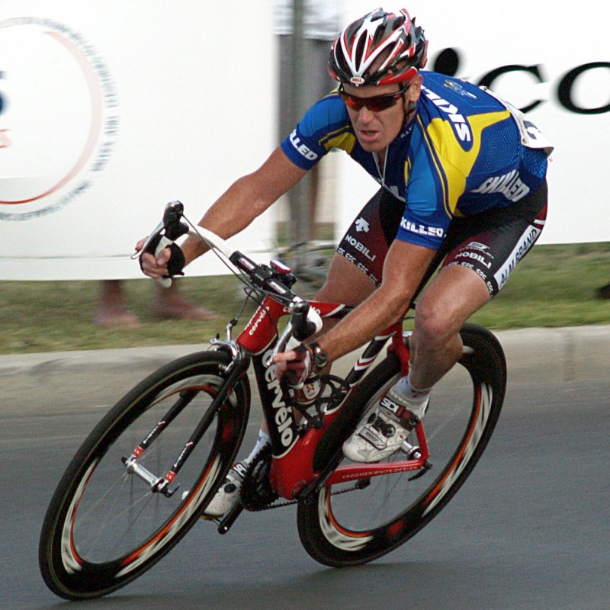
সাইকেল বা মটরসাইকেল আরোহী হেলে পড়ে কেন?
প্রতিক্রিয়া বলের উলম্ব উপাংশ,
প্রতিক্রিয়া বলের উলম্ব উপাংশ,
প্রতিক্রিয়া বল,N
প্রতিক্রিয়া বল,R
ঢালু রাস্তা
প্রতিক্রিয়া বলের অনুভূমিক উপাংশ,
প্রতিক্রিয়া বলের অনুভূমিক উপাংশ,
mg
আনুভূমিক তল

Slide 9
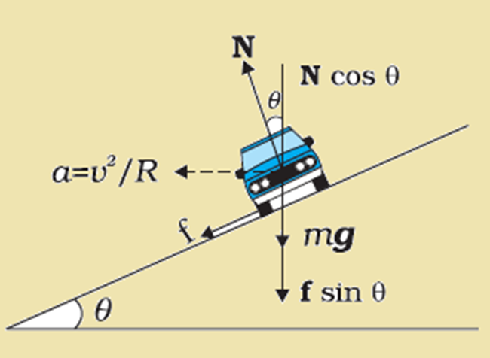
d
h

Slide 10
শ্রেণি কাজ
সমস্যা-১: একজন সাইকেল আরোহীকে গতিতে ২০০ m ব্যাসার্ধের একটি বৃত্তাকার বাঁক নিরাপদে ঘুরতে হলে উলম্ব তলের সাথে কত কোণে হেলে যেতে হবে?
নিজেরা করঃ ৭৫ m ব্যাসার্ধের বৃত্তাকার পথে কোনো মটর সাইকেল আরোহী কত বেগে ঘুরলে উলম্ব তলের সাথে কোণে আনত থাকবেন নির্ণয় কর।
সমাধান
এসো মিলিয়ে নিই

Slide 11
একক মূল্যায়ন
প্রশ্ন-১: রাস্তার ব্যাংকিং কী?
উত্তরঃরাস্তার বাঁকে যানবাহন নিরাপদে পার হবার জন্য বাঁকের ভিতরের দিকে একটু ঢালু করে রাস্তার বাঁকগুলো তৈরি করা হয়। একে রাস্তার ব্যাংকিং বলে।
প্রশ্ন-২: রাস্তার বাঁকে চলন্ত সাইকেল আরোহীকে উলম্বের সাথে হেলে যেতে হয় কেন?
উত্তরঃ বাঁক ঘুরার জন্য প্রয়োজনীয় কেন্দ্রমূখী বলের যোগান দেয়ার জন্য।
প্রশ্ন-৩: রাস্তার বাঁকে রাস্তার ভিতরের প্রান্ত অপেক্ষা বাহিরের প্রান্ত কিছুটা উঁচু করে তৈরি করা হয় কেন?
উত্তরঃ বড় যানবাহন হেলে গিয়ে বাঁক ঘুরার জন্য প্রয়োজনীয় কেন্দ্রমূখী বলের যোগান দেয়ার জন্য।
প্রশ্ন-৪: ব্যাংকিং কোণের গাণিতিক রাশিমালাটি বল।

Slide 12
বাড়ীর কাজ
চট্টগ্রাম-রাঙ্গামাটি সড়কের কোনো এক জায়গায় বাঁকের ব্যাসার্ধ ২০০ m এবং রাস্তার প্রস্থ 4 m । ঐ স্থানে একজন গাড়ি চালক তার গাড়ি নিয়ে সর্বোচ্চ বেগে নিরাপদে বাঁক নিতে পারে।
(গ) রাস্তার দুই প্রান্তের উচ্চতার ব্যাবধান কত?
(ঘ) যদি ঐ স্থানে ব্যাংকিং কোণের মান দ্বিগুন করা হয়, তাহলে গাড়ি দ্বিগুন বেগে নিরাপদ চলতে পারবে কী? গাণিতিক বিশ্লেষণের মাধ্যমে মতামত দাও।

Slide 13
ধন্যবাদ সবাইকে
Mob:01714910348
MAJED; PHYSICS;
, LECTURER

